Slide 1
Controllo tramite Potenziali Artificiali di un Rover con marker ArUco
Corso di laurea in Ingegneria Elettrica e dell’Automazione
Elena Bellanova
Giulio Beltrami
Marco Minarelli
Anno accademico 2023/2024

Slide 2
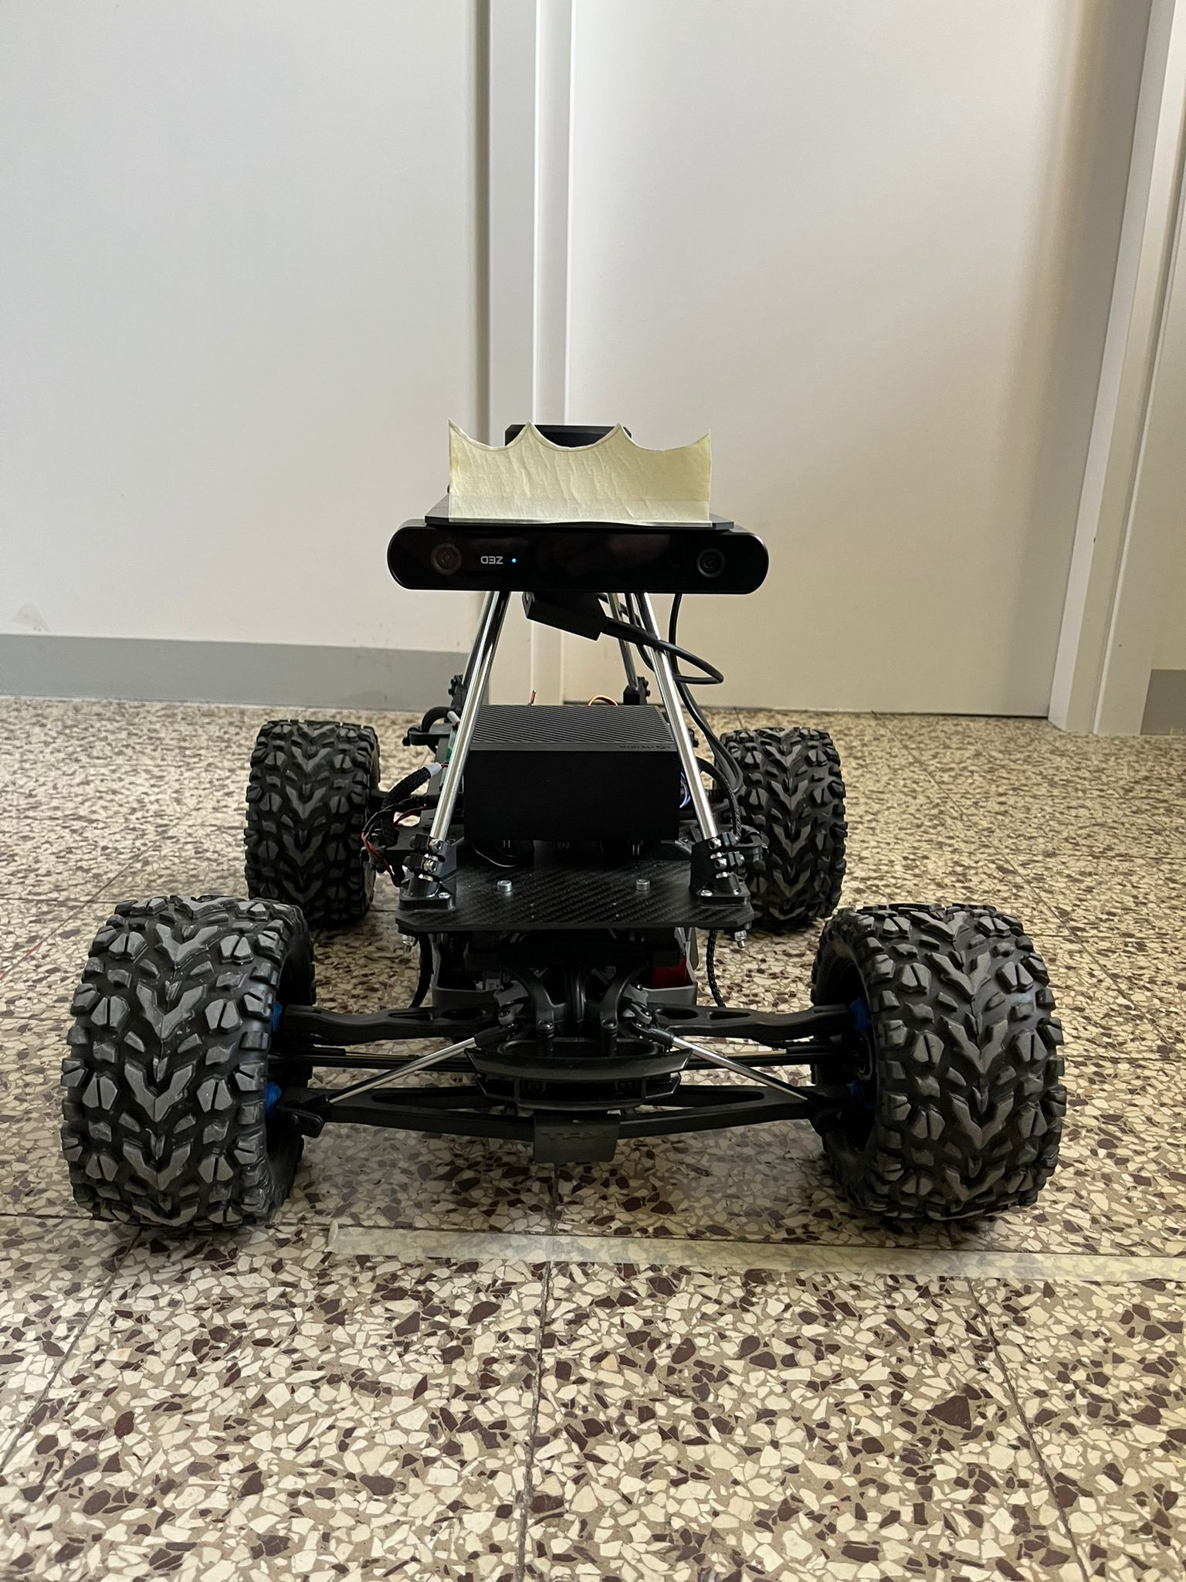
Introduzione
Componenti rover:
ZED 2i: usata per determinare la posa del rover, tramite utilizzo di un sensore interno, e per il riconoscimento dei marker
LiDar
Nvidia Jetson AGX Orin
Servomotore → Sterzo
Motore Brushless → Trazione
Controllo tramite Potenziali Artificiali di un Rover con marker ArUco

Slide 3
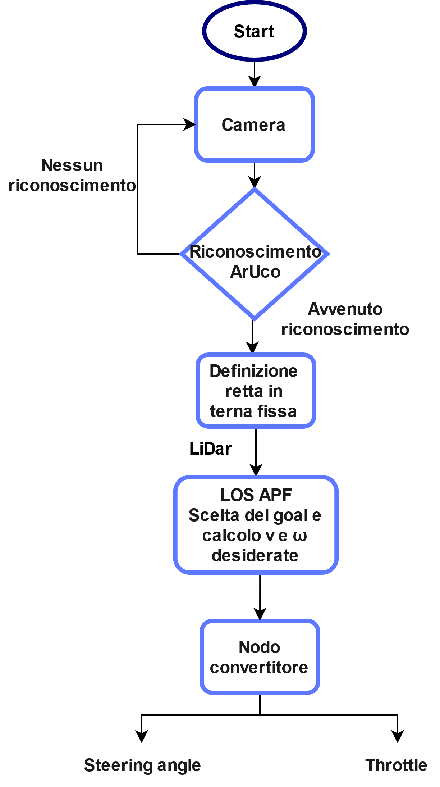
Introduzione
L'obiettivo del progetto è far convergere il rover a rette le cui equazioni sono dinamicamente calcolate, evitando al contempo gli ostacoli inseriti nelle traiettorie percorse dal rover.
Le rette sono definite a partire dai marker ArUco i quali vengono riconosciuti tramite tecniche di visione artificiale.
Per la parte di obstacle avoidance sono stati implementati algoritmi che fanno uso di potenziali artificiali (Artificial Potential Field).
Controllo tramite Potenziali Artificiali di un Rover con marker ArUco

Slide 4
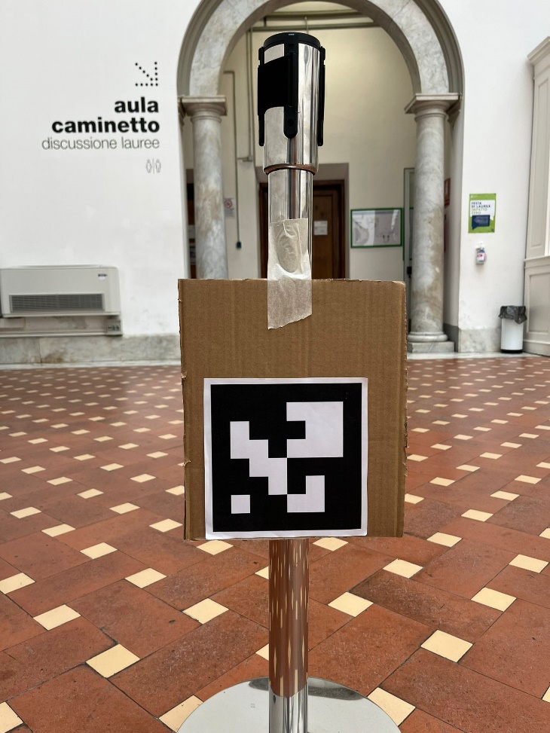
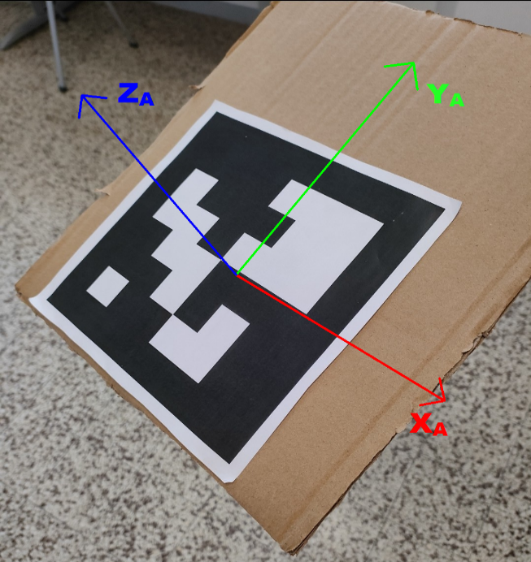
Nodo visione
Tramite la libreria OpenCV è possibile:
Rilevare la presenza di un marker nell’immagine
Determinare l’id del marker
Ricavare la posizione in terna camera dell’ArUco
Controllo tramite Potenziali Artificiali di un Rover con marker ArUco

Slide 5
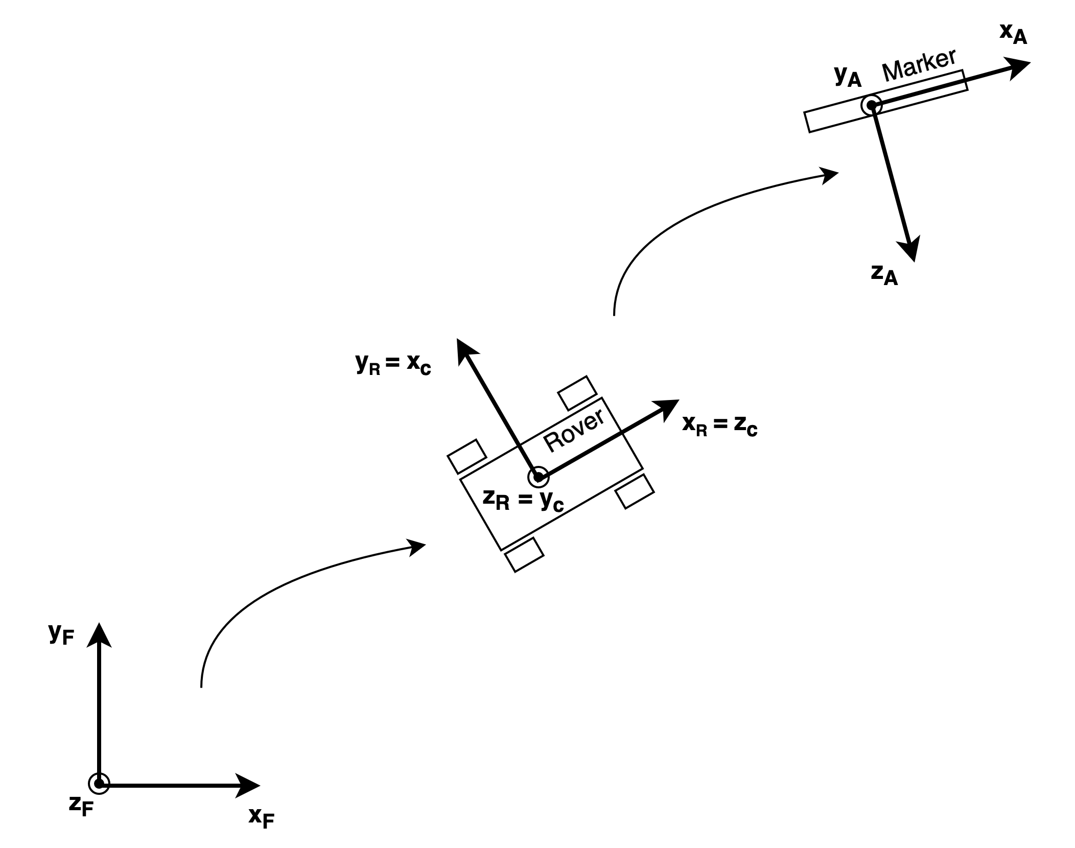
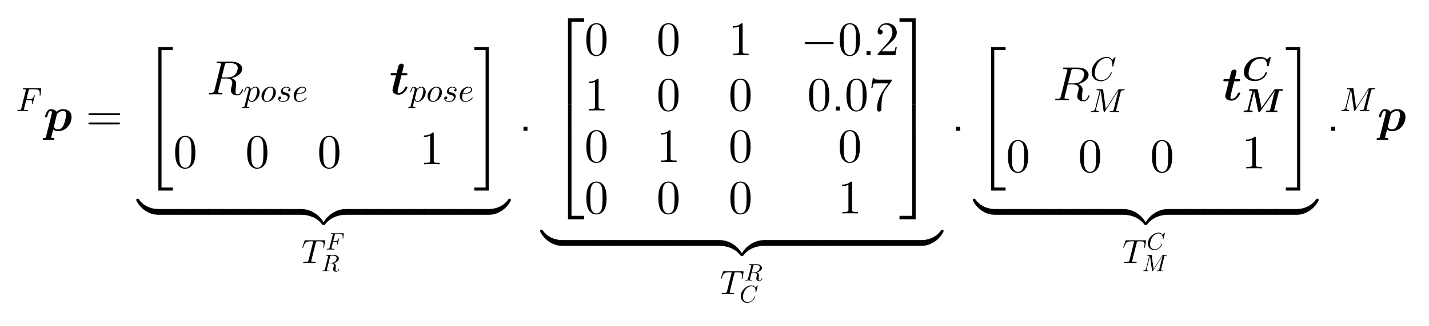
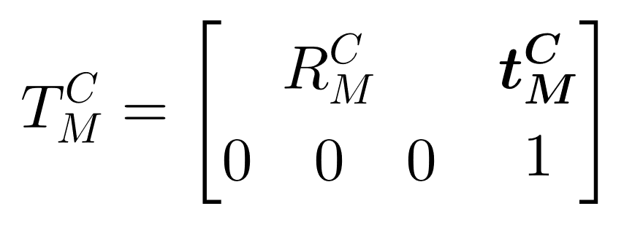
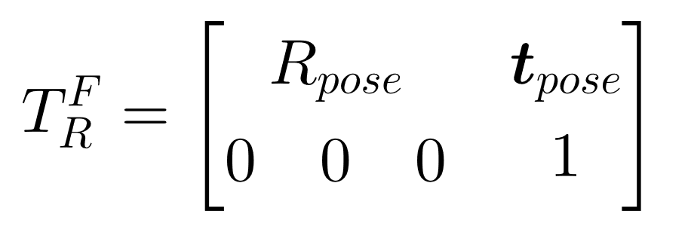
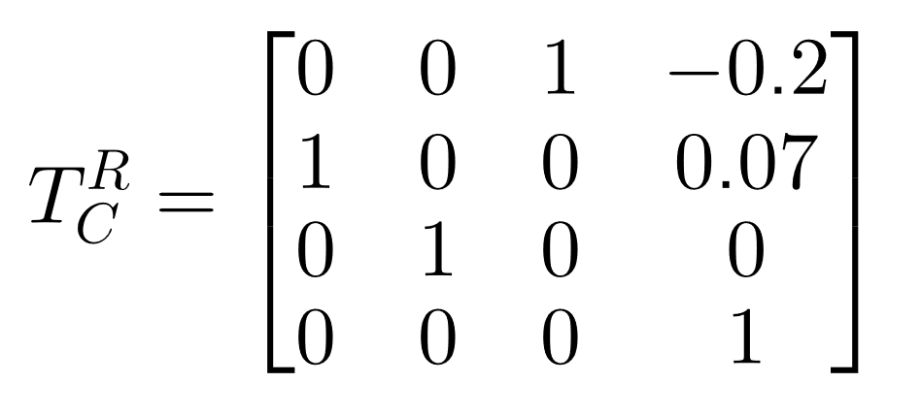
Nodo visione
A partire dalle matrici di trasformazione:
Terna fissa → terna rover
Terna rover → terna camera
Terna camera → terna marker
è possibile ricavare la posizione dell’ArUco in terna fissa.
Controllo tramite Potenziali Artificiali di un Rover con marker ArUco

Slide 6
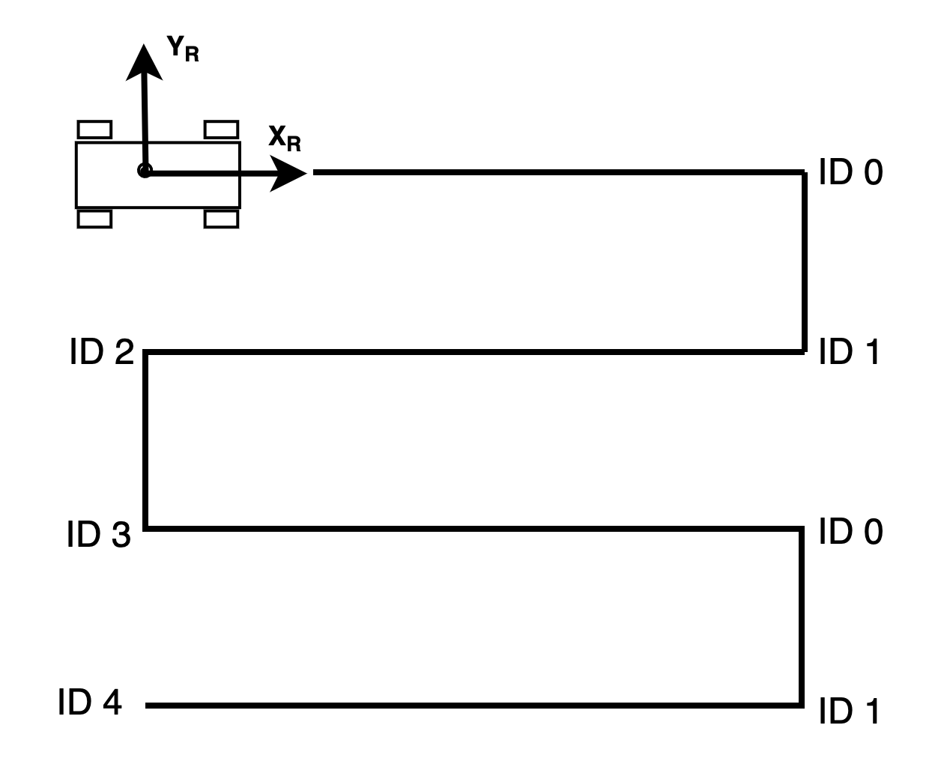
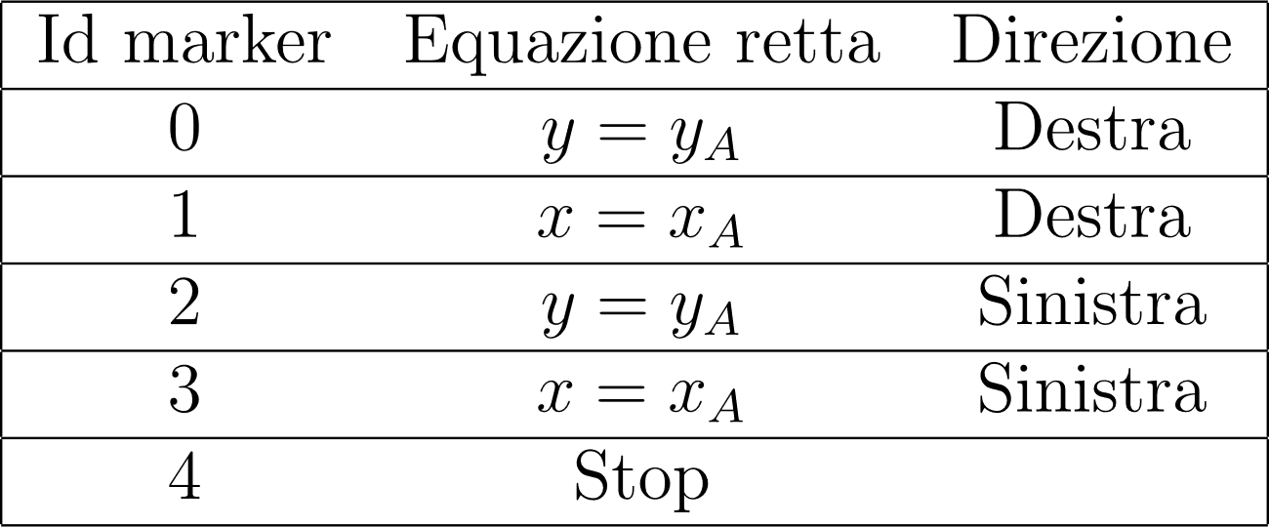
Nodo visione
Ad ogni marker è stata associata una direzione a cui il rover deve convergere, come riportato in tabella.
Controllo tramite Potenziali Artificiali di un Rover con marker ArUco

Slide 7
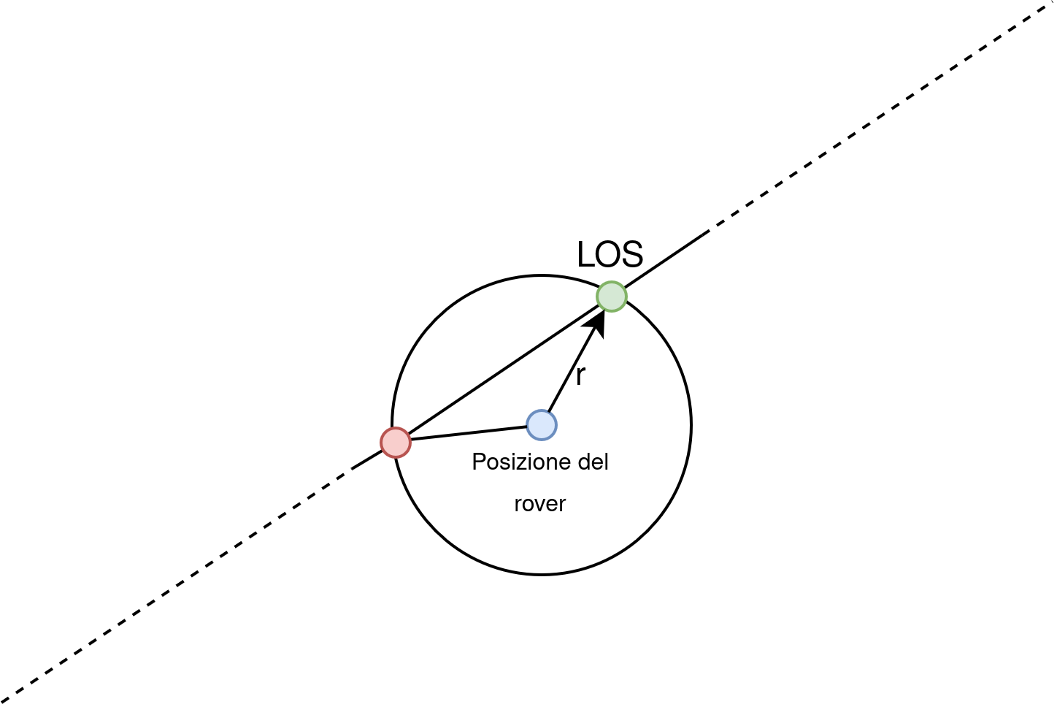
Nodo controllo
Per la parte di obstacle avoidance sono stati implementati algoritmi che fanno uso di potenziali artificiali (Artificial Potential Field). In particolare sono stati implementati un potenziale attrattivo, che porta a far convergere il sistema al goal prefissato e uno repulsivo, che tiene lontano il rover dagli ostacoli.
Per il calcolo del goal è stata implementata la strategia di tipo LOS (Line Of Sight) dove tale punto è dato dall’intersezione tra la retta a cui si vuole convergere e una circonferenza di raggio r centrata nel CdM del rover.
Controllo tramite Potenziali Artificiali di un Rover con marker ArUco

Slide 8
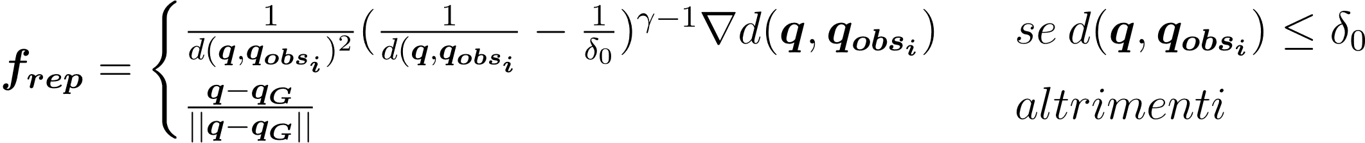
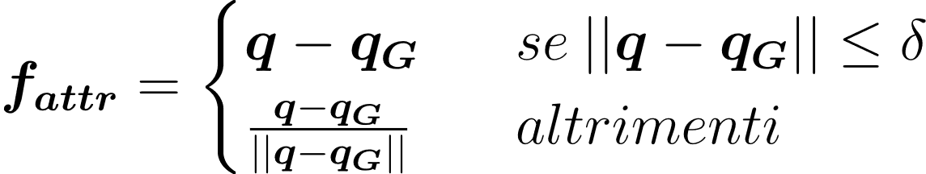
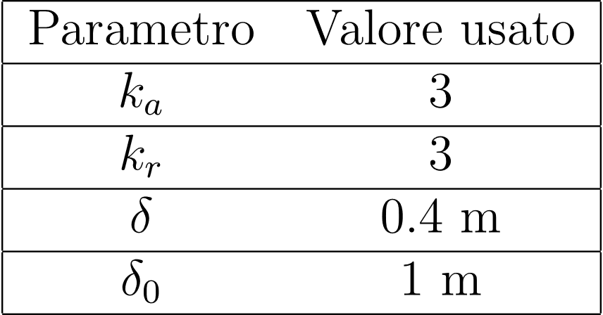

Nodo controllo
Nodo controllo
Nodo controllo
Si considera quindi il robot come una particella che si muove in un campo potenziale artificiale, il quale è a sua volta la somma di due campi: un campo attrattivo (che attrae il robot verso il goal) e un campo repulsivo (che allontana il robot dagli ostacoli).
Controllo tramite Potenziali Artificiali di un Rover con marker ArUco

Slide 9
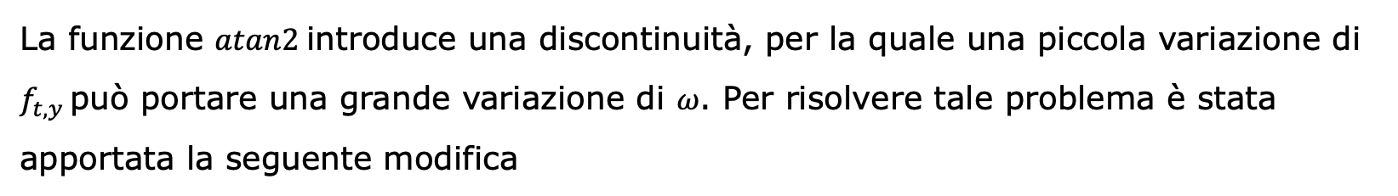
Nodo controllo
A partire dalla forza totale agente sul rover si calcolano le grandezze $v$ e $ω$.
La funzione $atan2$introduce una discontinuità, per la quale una piccola variazione di $f_{t,y }$può portare una grande variazione di $ω$. Per risolvere tale problema è stata apportata la seguente modifica
Controllo tramite Potenziali Artificiali di un Rover con marker ArUco

Slide 10
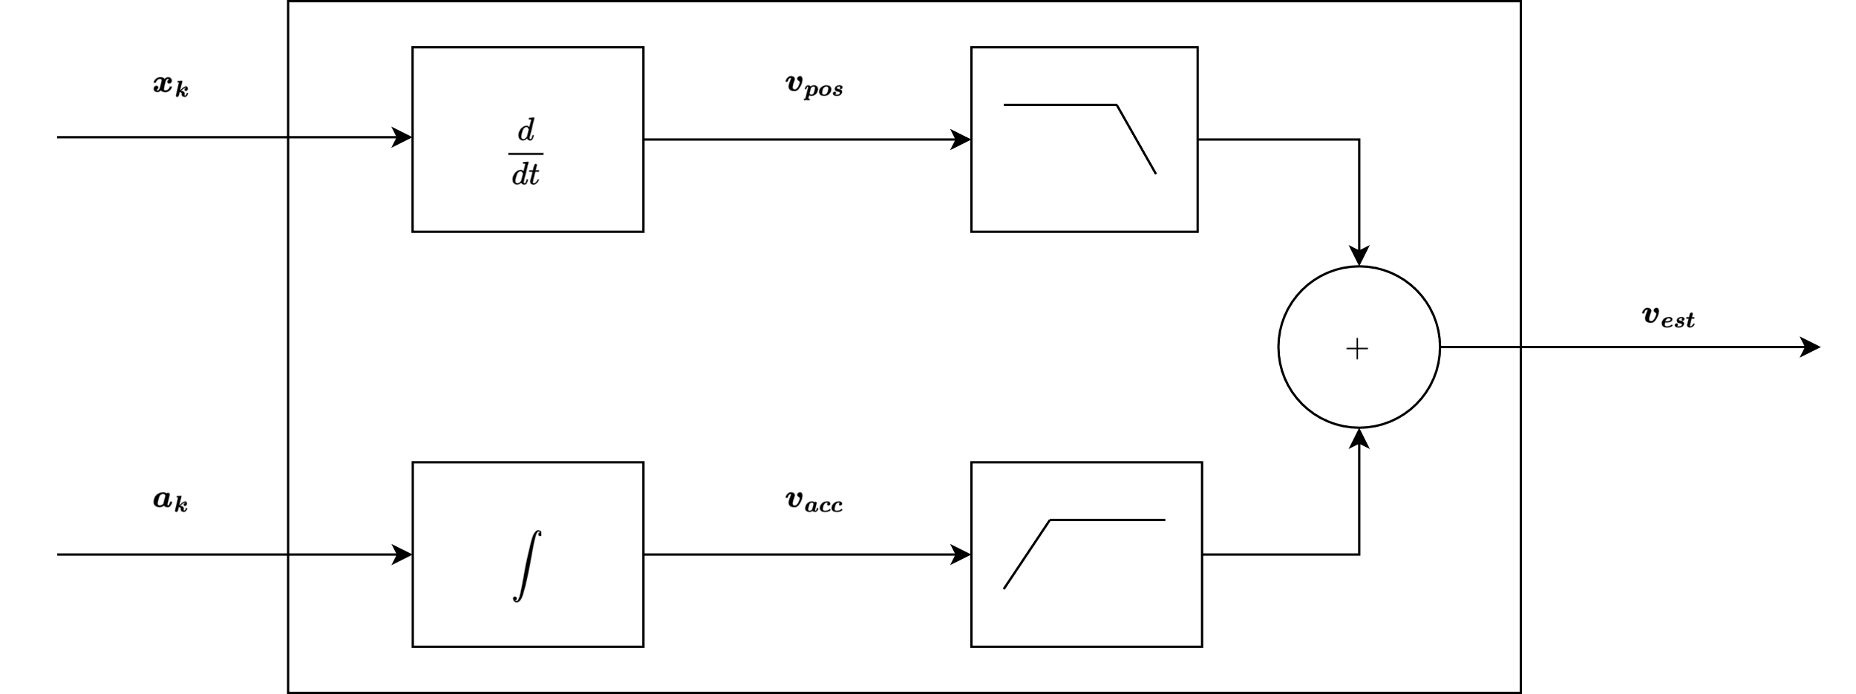
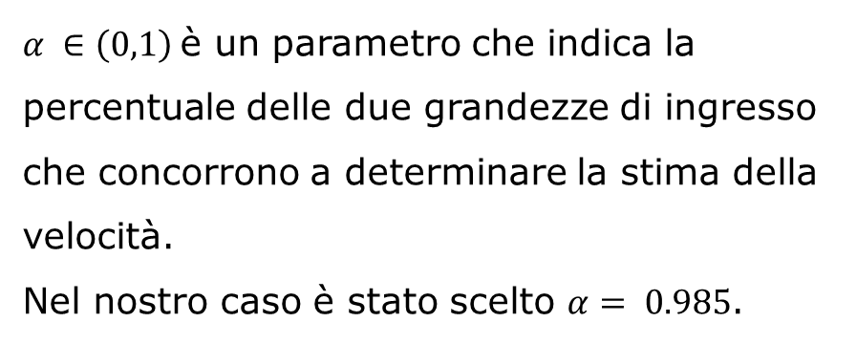
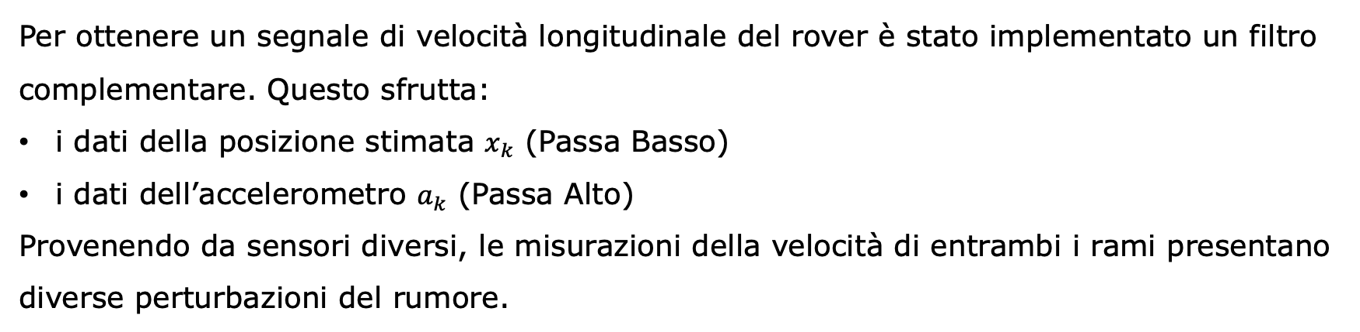
Nodo convertitore
Per ottenere un segnale di velocità longitudinale del rover è stato implementato un filtro complementare. Questo sfrutta:
i dati della posizione stimata $x_{k}$ (Passa Basso)
i dati dell’accelerometro $a_{k}$ (Passa Alto)
Provenendo da sensori diversi, le misurazioni della velocità di entrambi i rami presentano diverse perturbazioni del rumore.
$α ∈\left(0,1\right)$è un parametro che indica la percentuale delle due grandezze di ingresso che concorrono a determinare la stima della velocità.
Nel nostro caso è stato scelto $α= 0.985$.
Controllo tramite Potenziali Artificiali di un Rover con marker ArUco

Slide 11
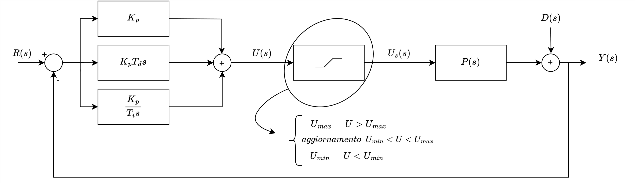
Nodo convertitore
Per il controllo del throttle e dello sterzo sono stati implementati due PID. Per evitare il fenomeno del wind-up è stata impiegata la tecnica del Clamping.
Controllo tramite Potenziali Artificiali di un Rover con marker ArUco

Slide 12


Nodo convertitore
Il riferimento per il controllore su $v$ è dato dal nodo di controllo, mentre il valore attuale della $v$ è quello stimato dal filtro complementare.
Il nodo di controllo non fornisce direttamente${ θ}_{des}$, ma fornisce $ω_{des}$. Quindi il rifermento per il controllore su $θ$è dato da
Mentre $θ$ attuale è dato dalla ZED
Controllo tramite Potenziali Artificiali di un Rover con marker ArUco

Slide 13
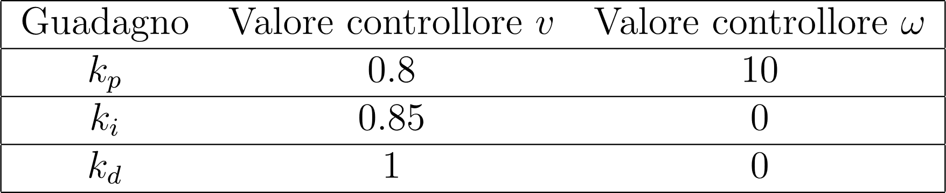
Nodo convertitore
Per settare i guadagni del PID è stata usata l'applicazione PID Tuner disponibile su MATLAB. Infatti, tramite l'Identification Toolbox di MATLAB è stato possibile definire, dati dei campioni ottenuti sperimentalmente dal rover, la risposta del sistema ad un gradino.
Tali guadagni sono poi stati modificati a seguito di prove sperimentali.
Controllo tramite Potenziali Artificiali di un Rover con marker ArUco

Slide 14
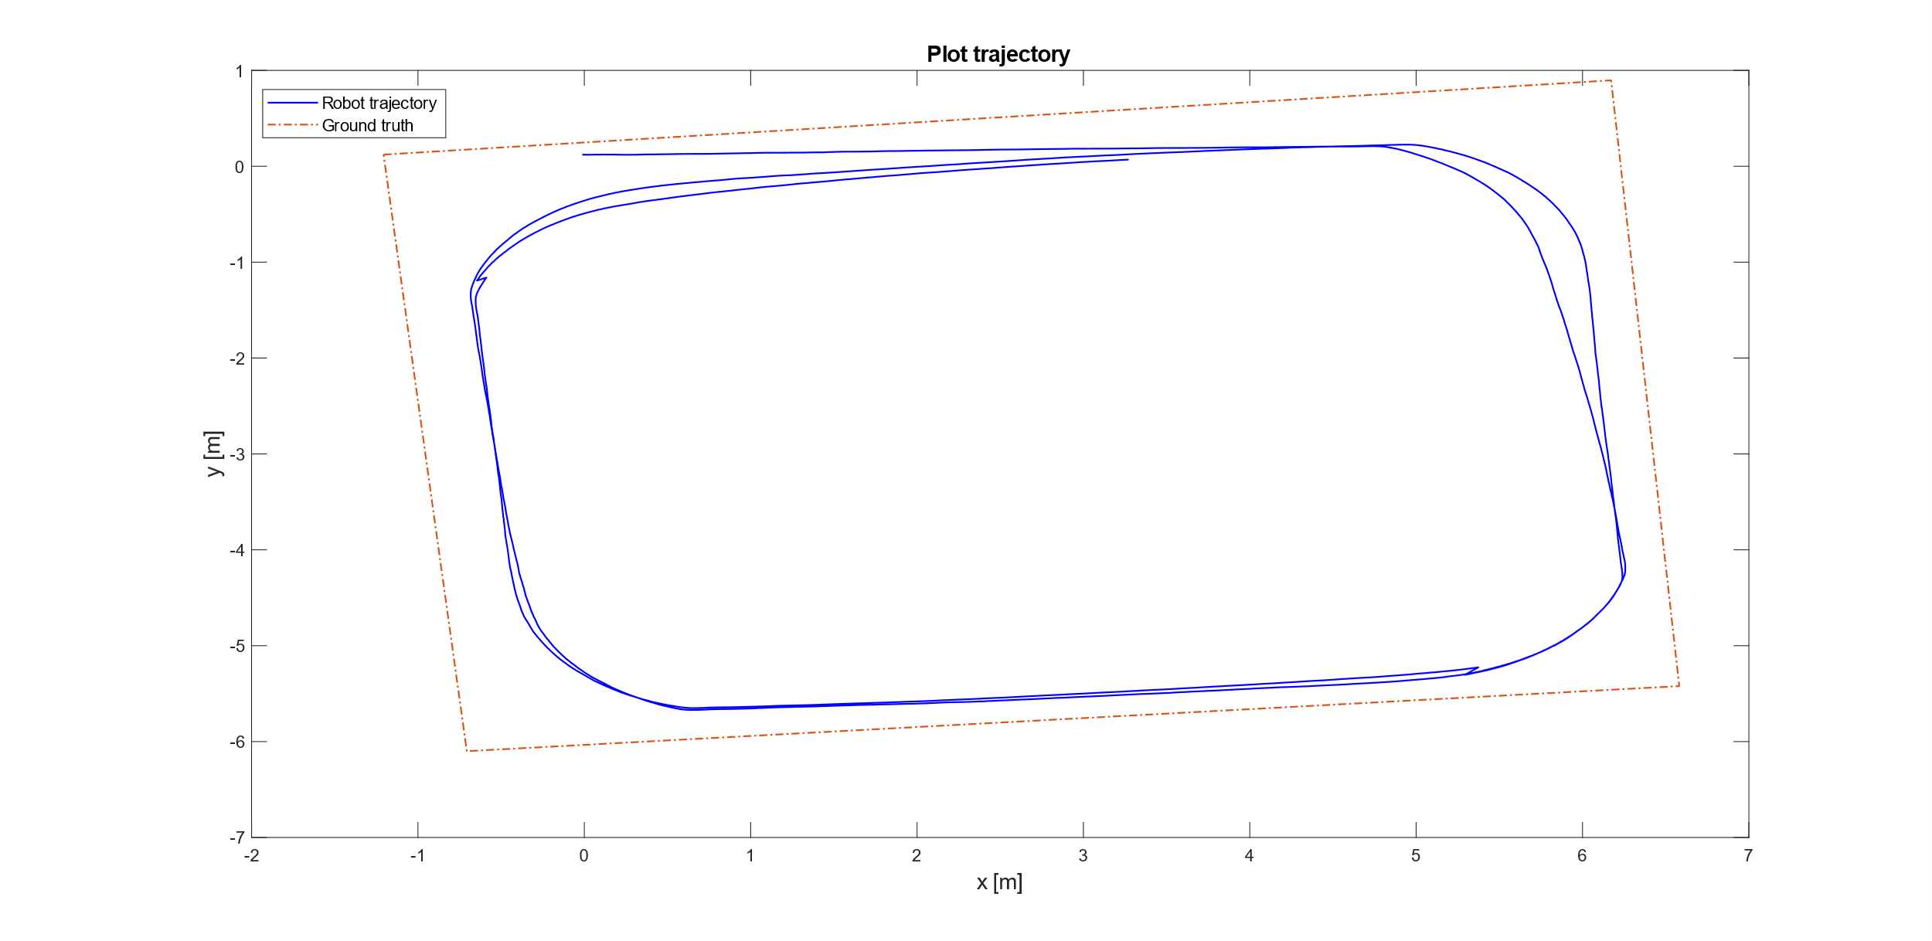
Risultati
Esecuzione traiettoria rettangolare con doppia ripetizione.
Controllo tramite Potenziali Artificiali di un Rover con marker ArUco

Slide 15
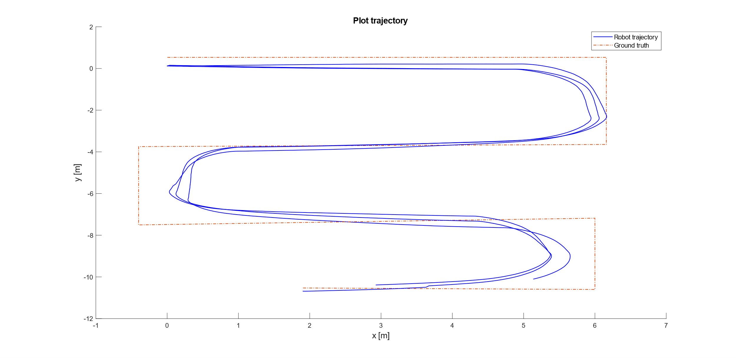
Risultati
Esecuzione di una greca in tre run.
Controllo tramite Potenziali Artificiali di un Rover con marker ArUco

Slide 16
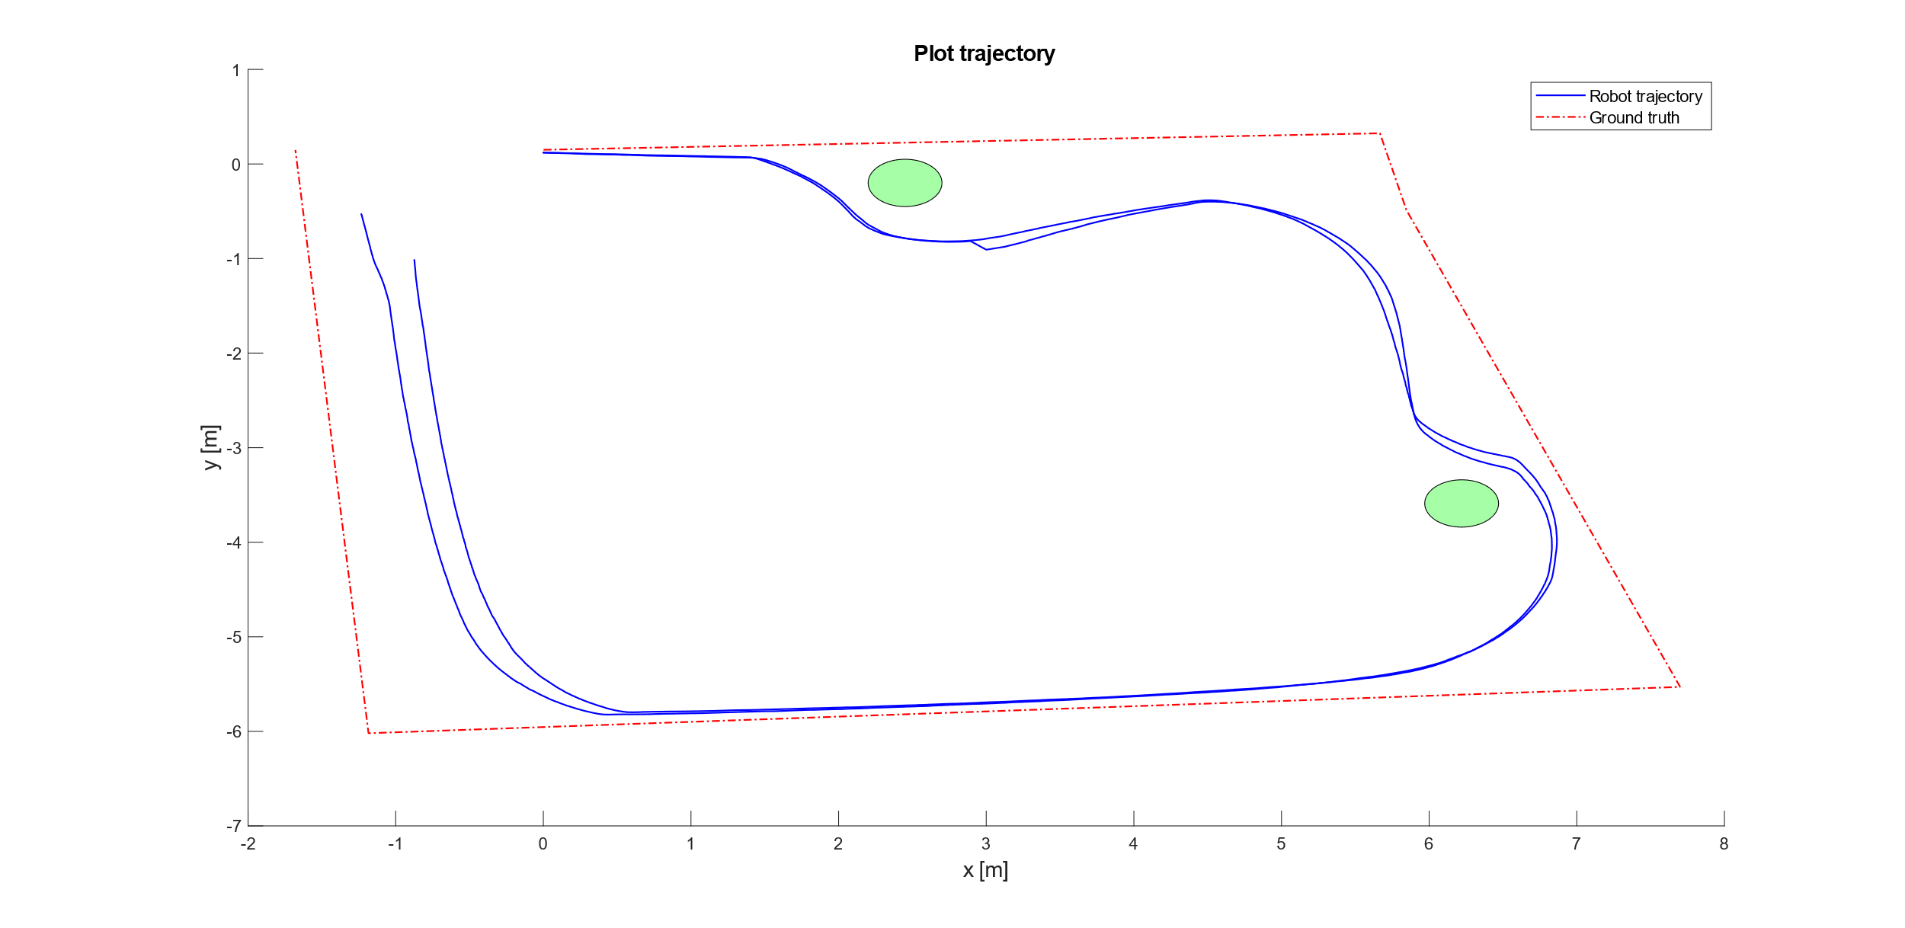
Risultati
Doppia esecuzione di una traiettoria rettangolare con aggiunta di obstacle avoidance.
Controllo tramite Potenziali Artificiali di un Rover con marker ArUco

Slide 17
Discussione risultati
Si nota che:
nei segmenti più lunghi il rover riesca a mantenere un errore, tra la traiettoria desiderata e quella eseguita, basso
nel caso di segmenti di minore lunghezza l'errore ottenuto risulta essere maggiore
Questo dipende:
dal raggio della circonferenza con cui si calcola il goal (diminuire il raggio potrebbe permettere di convergere più rapidamente)
dalla distanza massima da cui si rileva il marker ArUco (diminuire la distanza a cui l'ArUco viene rilevato potrebbe permettere una convergenza migliore).
Controllo tramite Potenziali Artificiali di un Rover con marker ArUco

Slide 18
Sviluppi futuri
Implementazione del Firmware per poter utilizzare gli encoder presenti nei motori di sterzo e trazione.
Implementazione Filtro di Kalman (Correzione-Predizione) per una migliore stima della velocità lineare.
Aggiungere un router Wi-Fi a bordo del rover così da semplificare la connessione.
Integrazione di una memoria SSD con maggiore capacità.
Controllo tramite Potenziali Artificiali di un Rover con marker ArUco

Slide 19
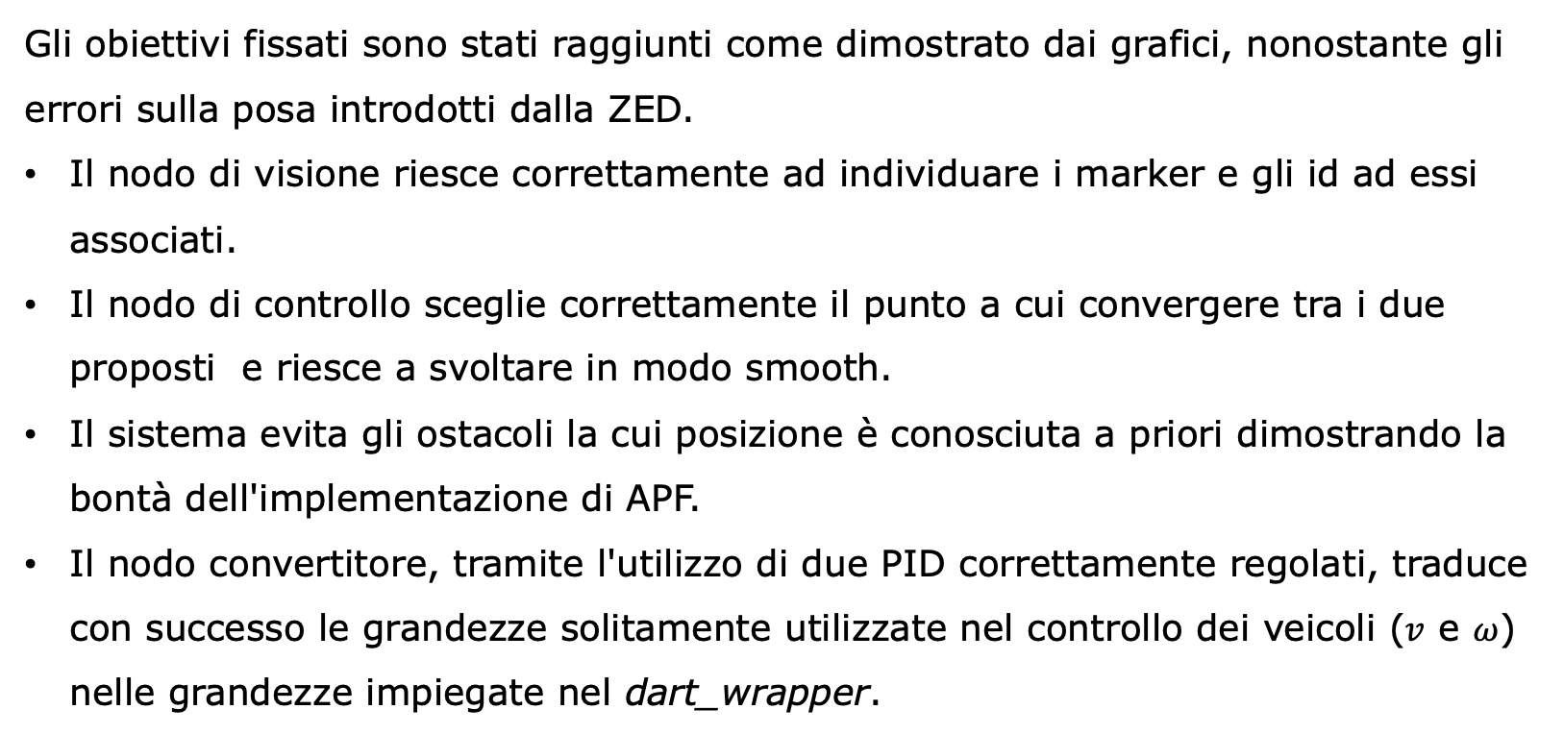
Conclusioni
Gli obiettivi fissati sono stati raggiunti come dimostrato dai grafici, nonostante gli errori sulla posa introdotti dalla ZED.
Il nodo di visione riesce correttamente ad individuare i marker e gli id ad essi associati.
Il nodo di controllo sceglie correttamente il punto a cui convergere tra i due proposti e riesce a svoltare in modo smooth.
Il sistema evita gli ostacoli la cui posizione è conosciuta a priori dimostrando la bontà dell'implementazione di APF.
Il nodo convertitore, tramite l'utilizzo di due PID correttamente regolati, traduce con successo le grandezze solitamente utilizzate nel controllo dei veicoli ($v$ e $ω$) nelle grandezze impiegate nel dart_wrapper.
Controllo tramite Potenziali Artificiali di un Rover con marker ArUco

Slide 20
Controllo tramite Potenziali Artificiali di un Rover con marker ArUco
Corso di laurea in Ingegneria Elettrica e dell’Automazione
Elena Bellanova
Giulio Beltrami
Marco Minarelli
Anno accademico 2023/2024

